Slide 1

PyREST
Acessando API REST com Python - Diego Moura

Slide 2


Slide 3

Interoperability

Slide 4
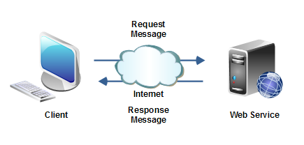
What are Web Services?

Slide 5

REST :
Representational State Transfer

Slide 6
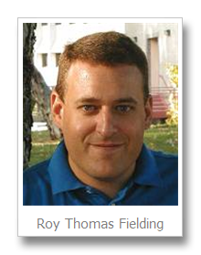
REST’s Father
Notes:
Roy, é o criador do protocolo http e tambem é o criador do estilo arquitetural REST para web services.

Slide 7

REST is an architectural style
Notes:
Estilo arquitetural conhecido na europa como Shaker, utilizado para construir casas com padrões definidos na forma de criação de todos os comodos e com alto impacto na parte visual externa da casa.

Slide 8
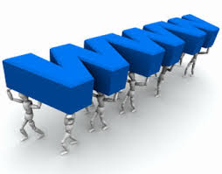
HTTP Protocol

Slide 9

Resources and Collections

Slide 10
Semantics of REST methods
GET: obtenção de dados (seja um conjunto de objetos ou um em específico).
POST: criação de dados.
PUT: alteração de dados existentes.
DELETE: remoção de dados.

Slide 11
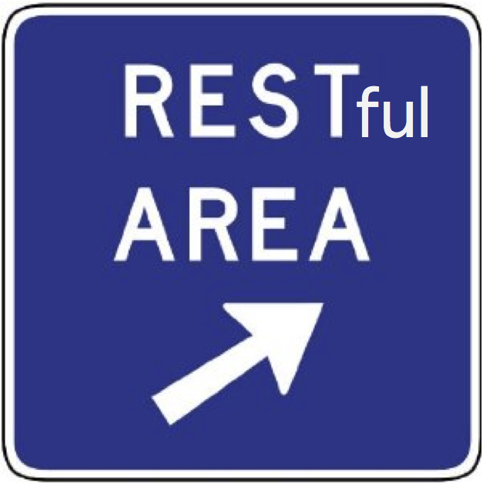
RESTFul Services

Slide 12
Principle about REST
Todo recurso deve ter um ID – URI
Vincule as coisas – Links
Utilize os métodos padronizados: GET, POST, PUT, DELETE
Recursos com multiplas representações: XML, RSS e JSON
Comunicação sem estado
Notes:
URI - Uniform resource identifier, identificador de recurso uniforme é uma string d caracteres utilizada para identificar um recurso, a forma mais comumente usada de URI é o uniform resource locator (URL) informalmente referido como um endereço web. URI compoe um namespace global, o uso de URI serve para identificar tudo que deve ser identificado, todos os recursos alto nivel. Os links podem apontar para recursos q são oferecidos por uma aplicação diferente.

Slide 13

Let’s code!

Slide 14
API REST - fake
Resources:
comments: jsonplaceholder.typicode.com/comments
posts: jsonplaceholder.typicode.com/posts
albums: jsonplaceholder.typicode.com/albums
photos: jsonplaceholder.typicode.com/photos
todos: jsonplaceholder.typicode.com/todos
users: jsonplaceholder.typicode.com/users

Slide 15
FIM
☺ Diego Moura – Pyrates 25/11/2014

